Slide 1




FILIERA-TOKEN-SHOP
Umberto Della Monica
Gerardo Leone

Slide 2
TABELLA DEI CONTENUTI
01
04
02
05
03
06
INTRODUZIONE
SICUREZZA
ARCHITETTURA
FUNZIONALITA’ PRINCIPALI
CONCLUSIONI
SMART CONTRACTS

Slide 3
01
INTRODUZIONE

Slide 4







LA FILIERA
Milk Hub
Cheese Producer
Retailer
Consumer
Centro di raccolta e trasformazione del latte
Produttore di formaggio
Venditore al dettaglio
Consumatore
Partita di latte
Blocco di Formaggio
Pezzo di formaggio

Slide 5
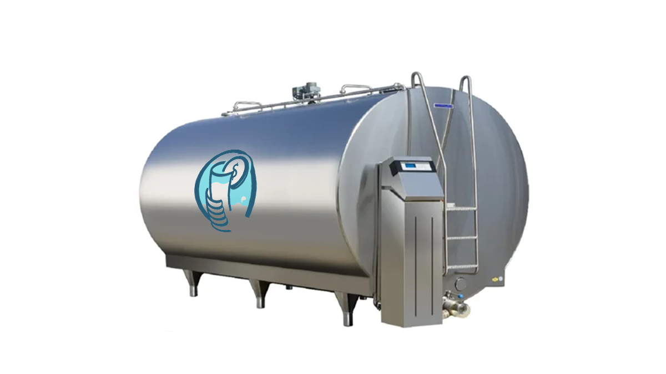
LA FILIERA: PARTITA DI LATTE
Identificativo
Scadenza
Quantità (in litri)
Prezzo (FLT)

Slide 6
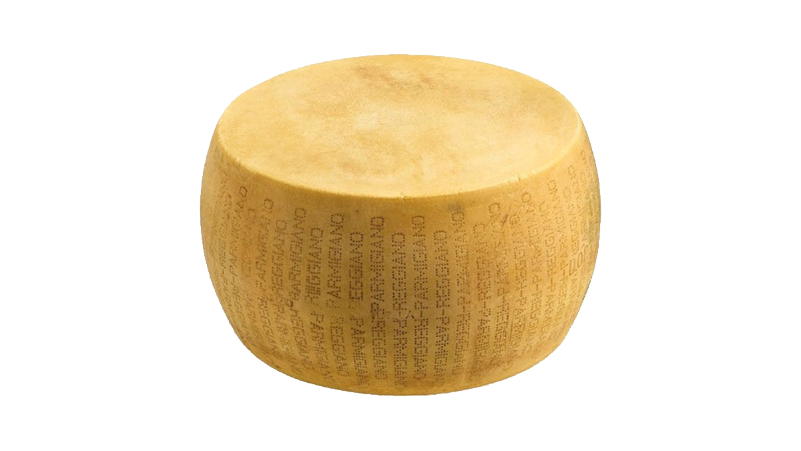
LA FILIERA: BLOCCO DI FORMAGGIO
Identificativo
Marchio di qualità D.O.P.
Quantità (in Kg)
Prezzo (FLT)

Slide 7
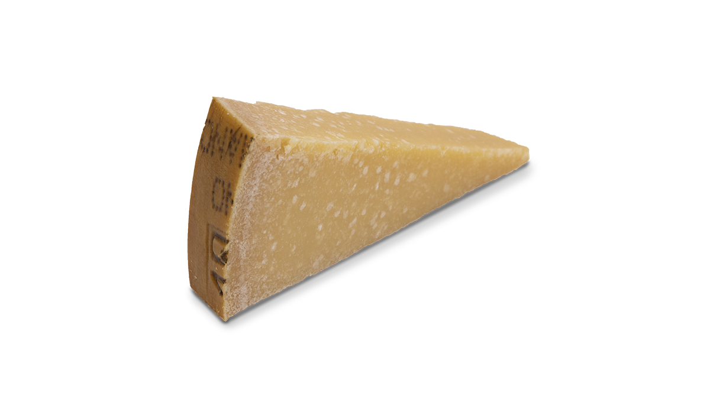
LA FILIERA: PEZZO DI FORMAGGIO
Identificativo
Quantità (in Kg)
Prezzo (FLT)

Slide 8
NAVIGAZIONE E INTERAZIONE
Autenticazione dell’Attore
Shop
Prodotti Acquistati
Inventario
Acquisto
Conversione
Vendita
Quantità
Quantità
Prezzo di vendita
Inserimento Partita di Latte (MilkHub)

Slide 9
02
ARCHITETTURA

Slide 10
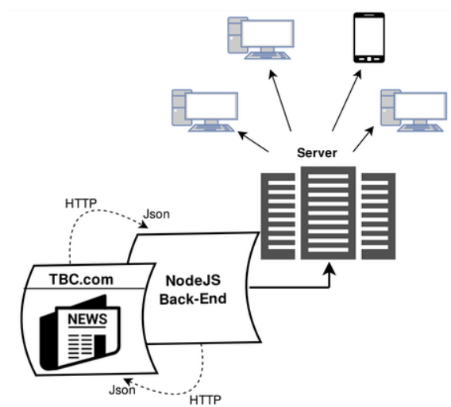
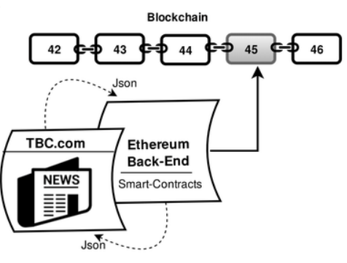
WEB 2.0 vs WEB 3.0
Web 2.0
Architettura centralizzata
Web 3.0
Architettura decentralizzata

Slide 11






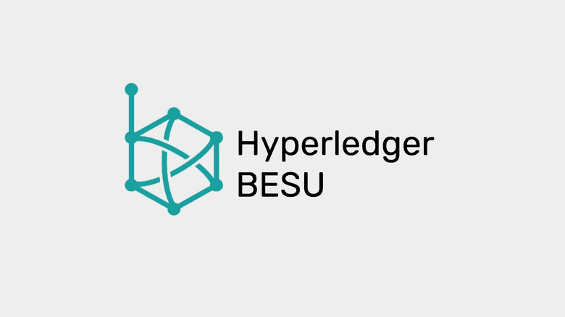





ARCHITETTURA

Slide 12
DOCKER: UN AMBIENTE SICURO

Slide 13
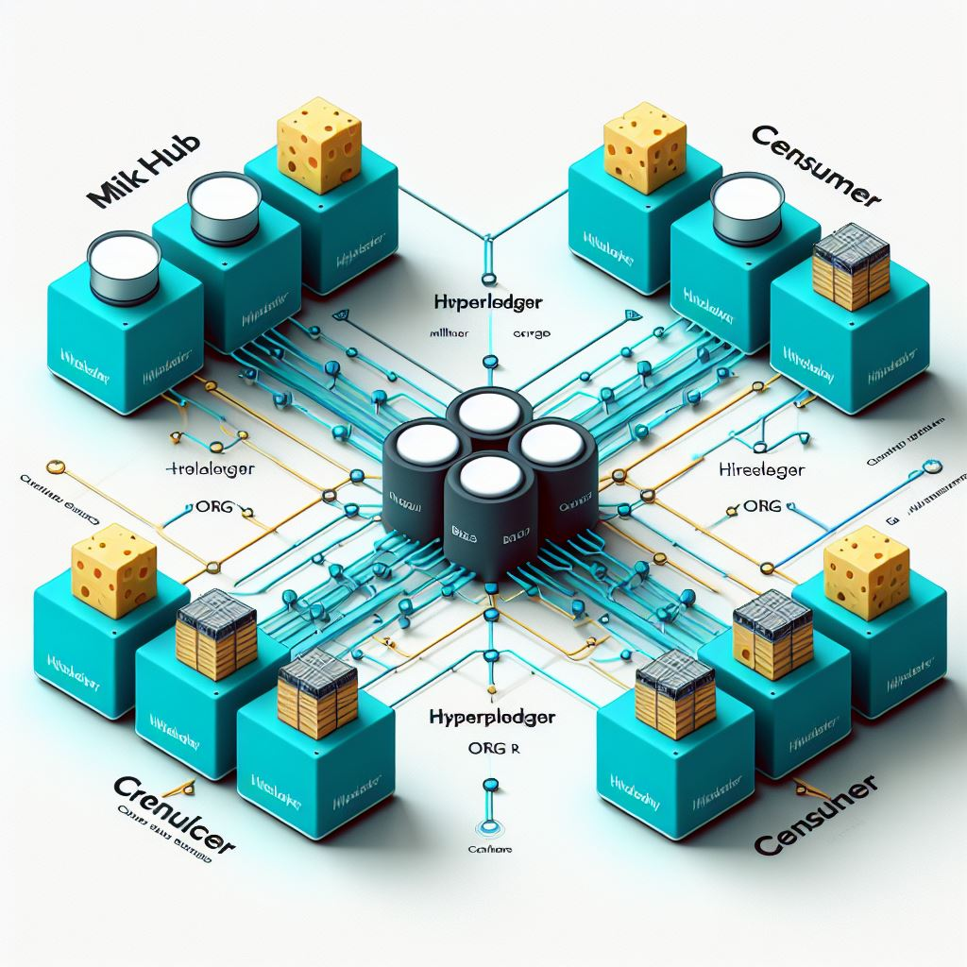
DOCKER
Registry
Docker Host
Client
Docker daemon
Docker pull
Docker build
Milk Hub
Retailer
Docker run
Cheese Producer
Consumer
ff init ethereum filiera-token 4 --block-period 2 --blockchain-connector "evmconnect" --blockchain-node "remote-rpc" --chain-id 1337 --contract-address "0xb9A219631Aed55eBC3D998f17C3840B7eC39C0cc" --remote-node-url "http://host.docker.internal:8545/" --org-name MilkHub_Org --node-name MilkHub_Node --org-name CheeseProducer_Org --node-name CheeseProducer_Name --org-name Retailer_Org --node-name Retailer_Node --org-name Consumer_Org --node-name Consumer_Node

Slide 14

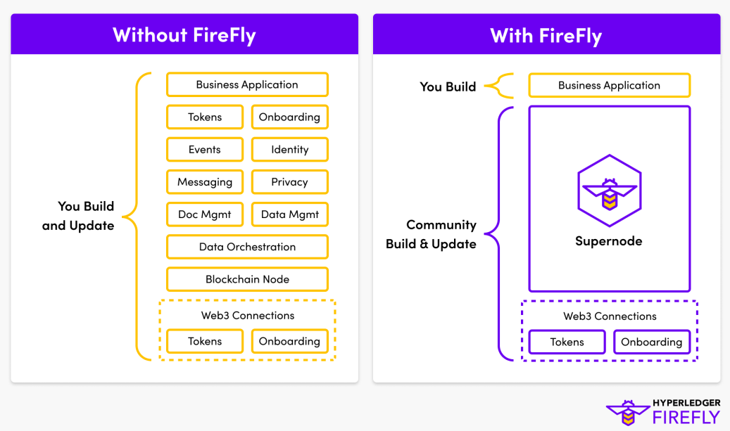
HYPERLEDGER FIREFLY

Slide 15
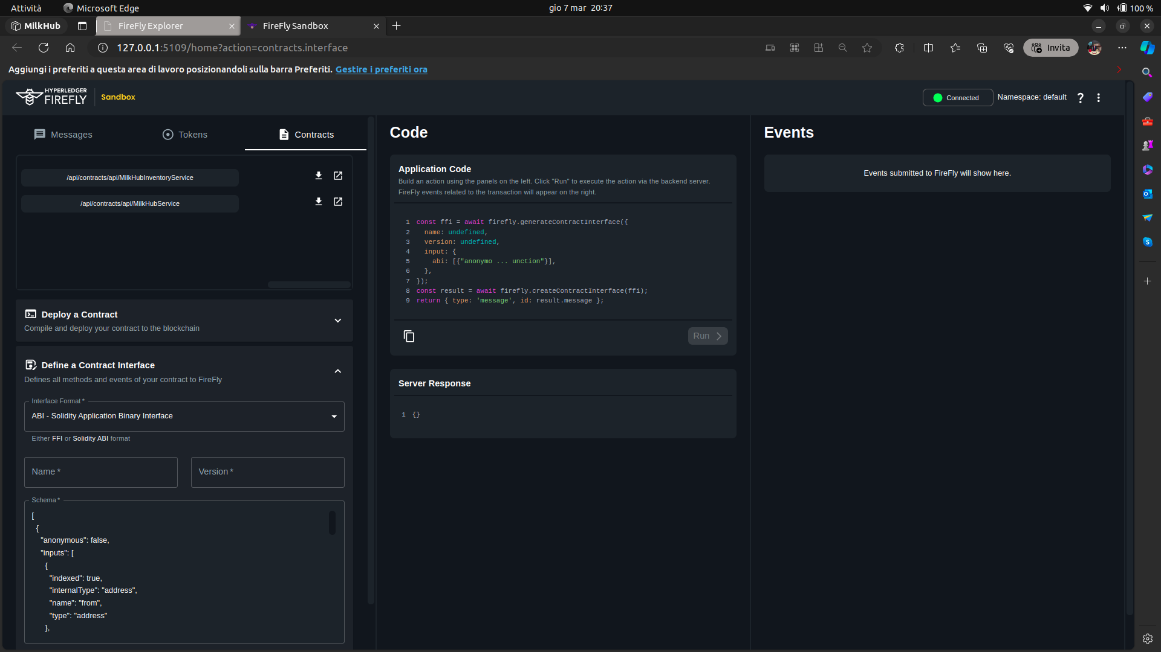
HYPERLEDGER FIREFLY: API

Slide 16
HYPERLEDGER FIREFLY: API

Slide 17
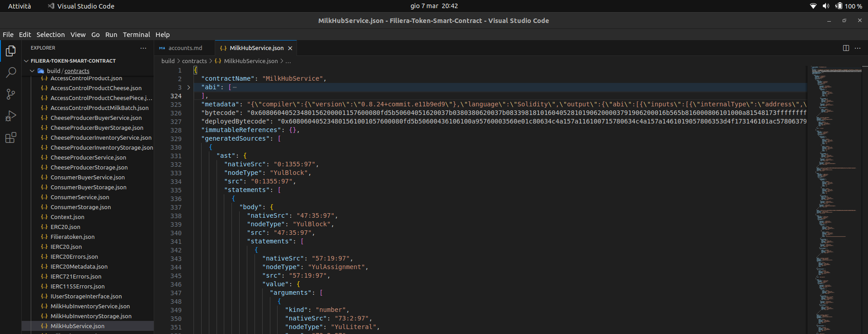
HYPERLEDGER FIREFLY: API

Slide 18
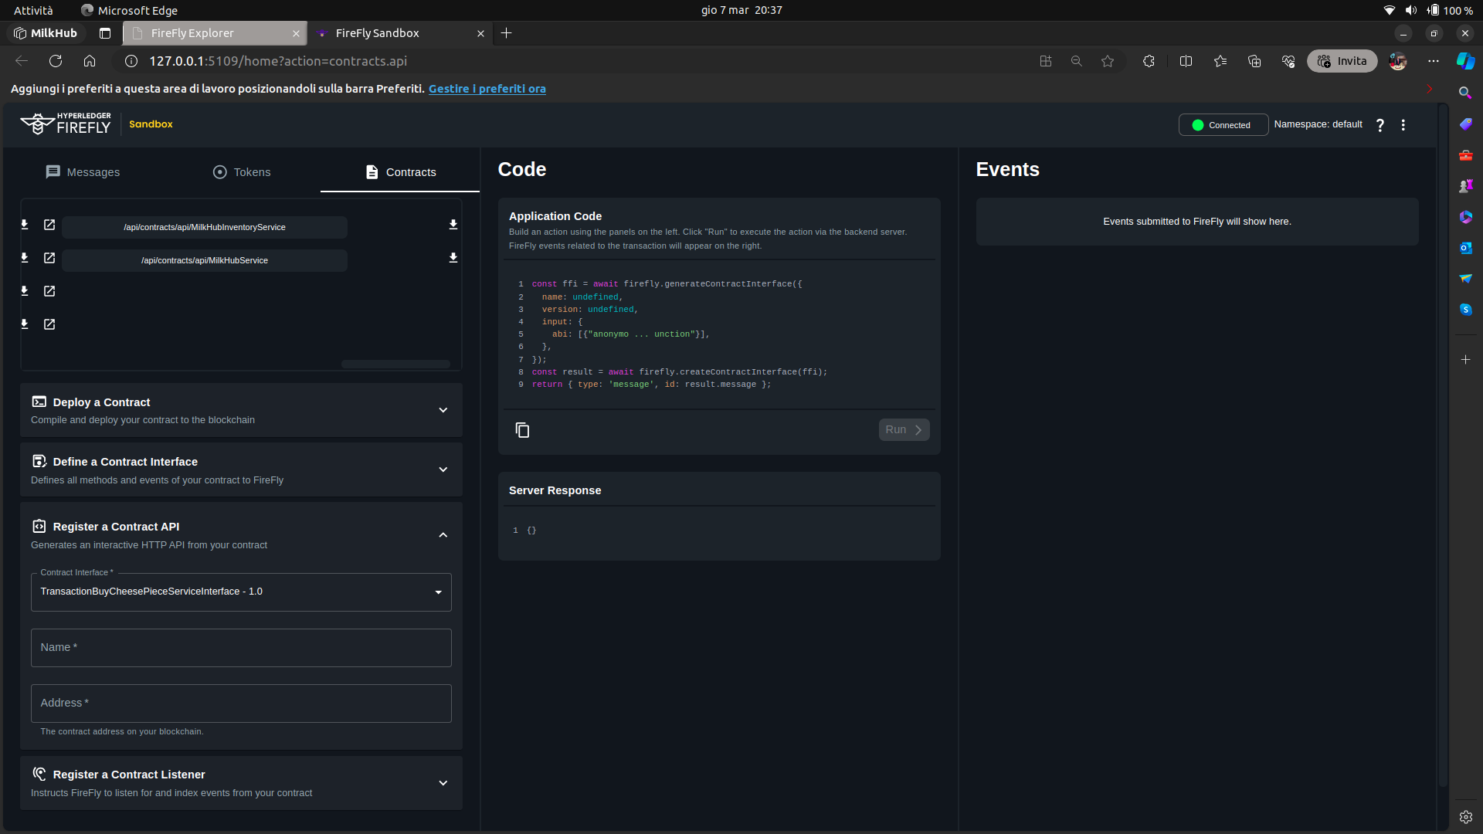
HYPERLEDGER FIREFLY: API

Slide 19
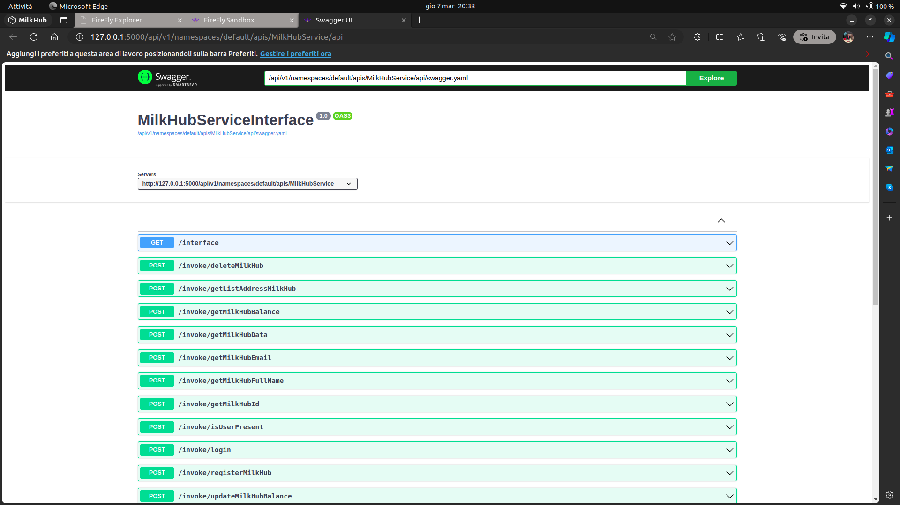
SWAGGER

Slide 20
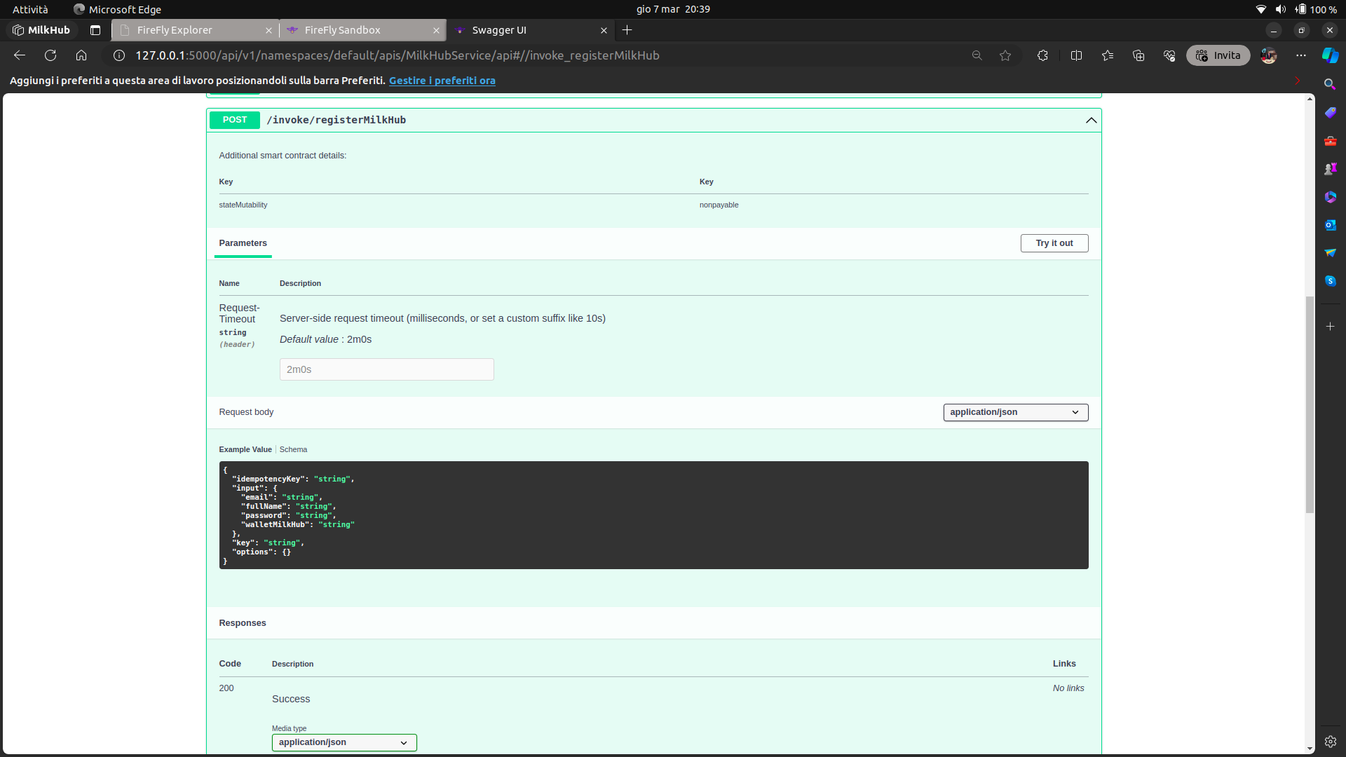
SWAGGER

Slide 21
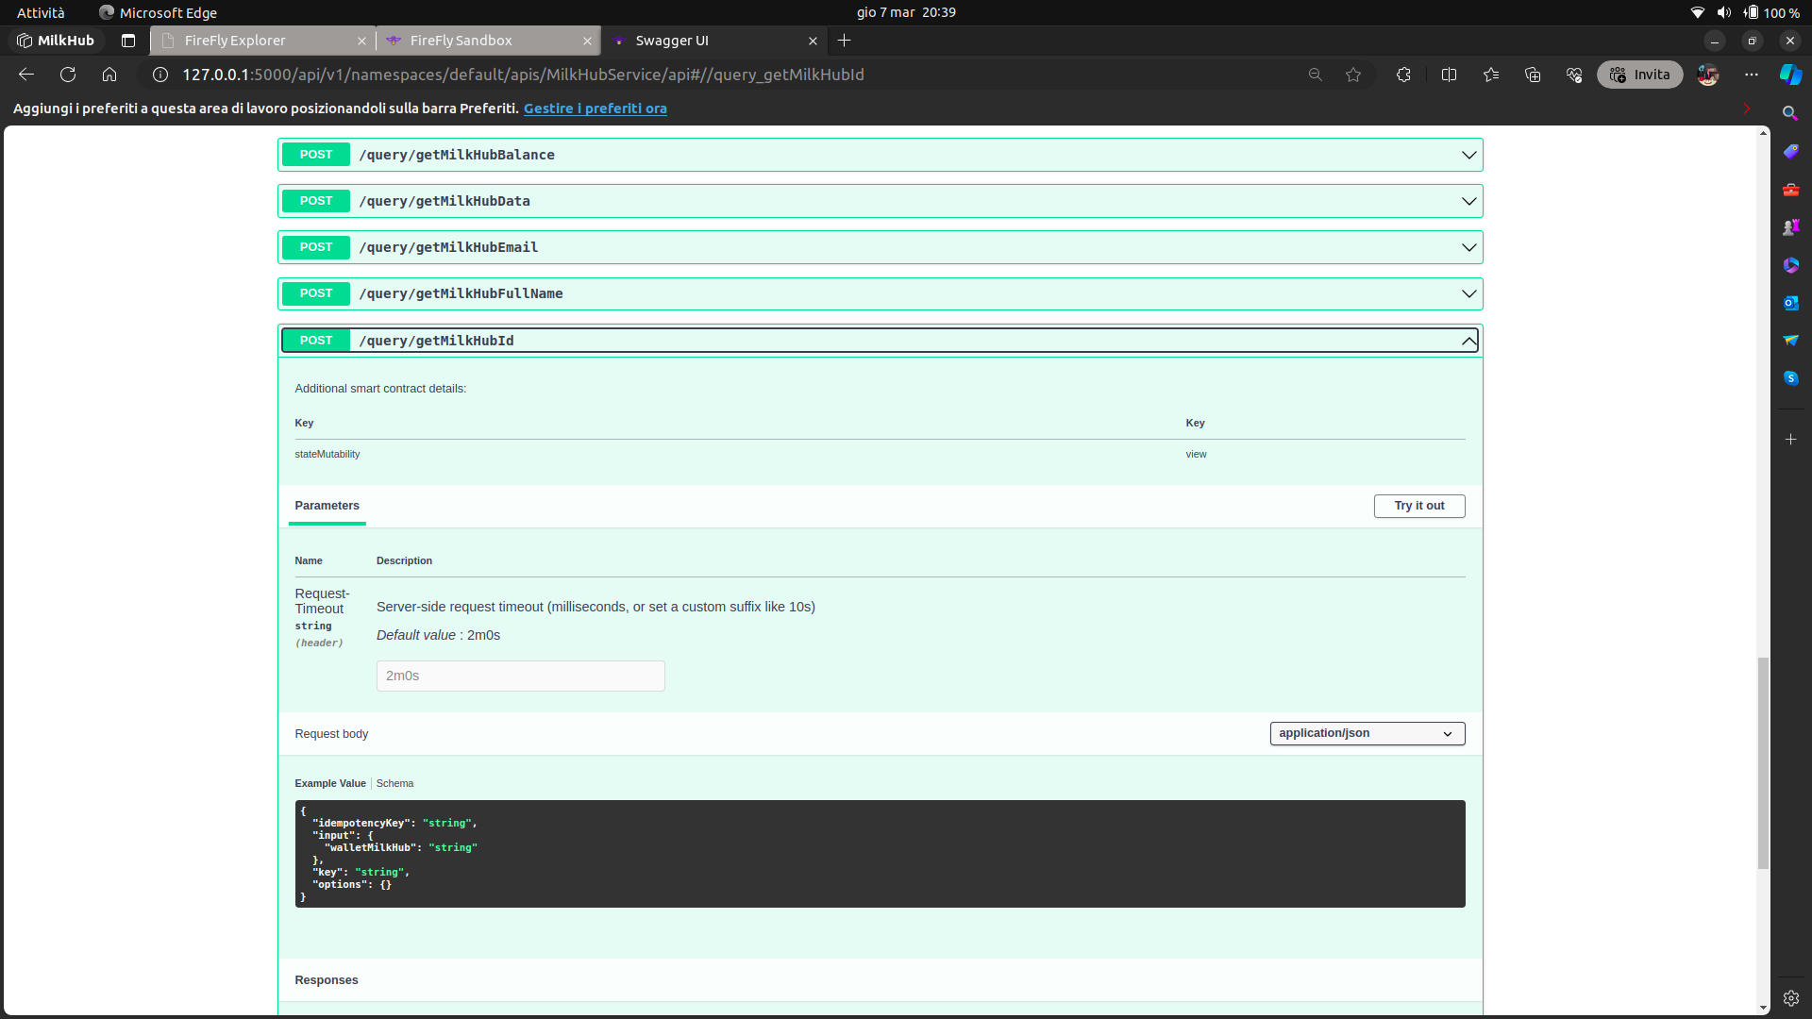
SWAGGER

Slide 22


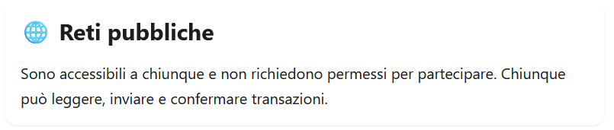
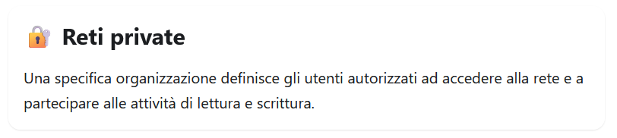
HYPERLEDGER BESU
Client Ethereum

Slide 23
HYPERLEDGER BESU
Client Ethereum

Slide 24

HYPERLEDGER BESU: QBFT
Client Ethereum
QBFT sta per Qorum Byzantine Fault Tolerance
Principali Caratteristiche :
1. Tolleranza ai guasti
2. Finalità Rapida
3. Equilibrio tra Velocità di Consenso e Sicurezza
Applicazioni :
1. Eseguito all'interno delle Reti Private
2. Adatto per Applicazioni che richiedono Affidabilità e Velocità

Slide 25
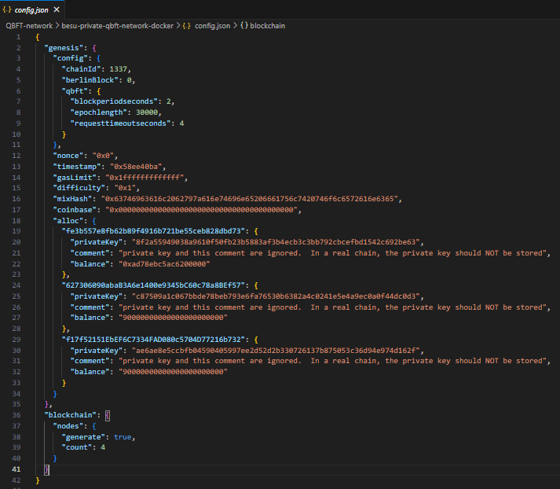
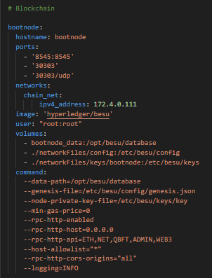
HYPERLEDGER BESU: QBFT Docker Build-up
Config File
Docker Config File

Slide 26
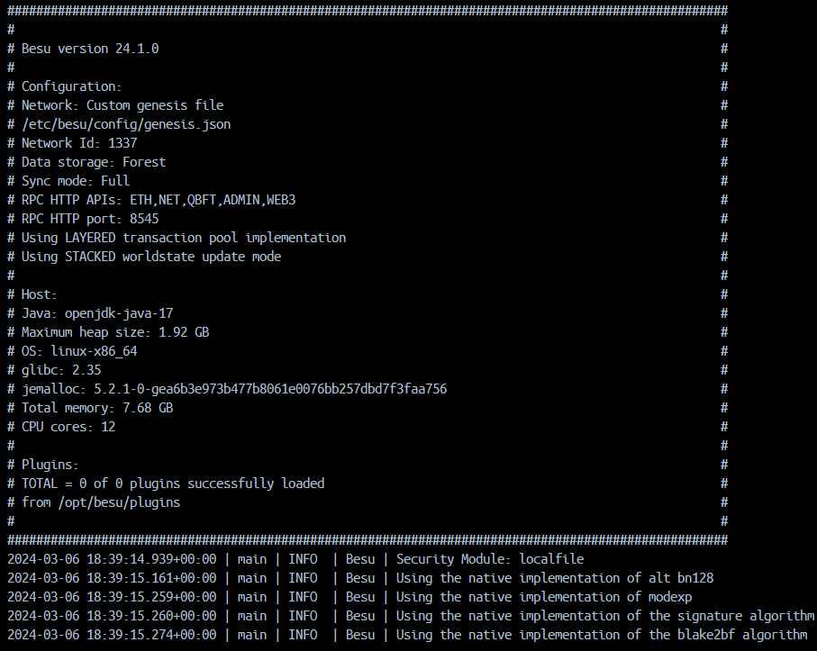
HYPERLEDGER BESU: QBFT Boot-Node URL
Recuperiamo l'URL dell' enode.
Lo settiamo come variabile di environment all'interno degl'altri nodi che partecipano al meccanismo di consenso
Avviamo il container di Besu per sincronizzare i VALIDATORI e cominciare a creare i blocchi all'interno della nostra rete
Validatori disponibili tramite (Header - Smart Contract )

Slide 27
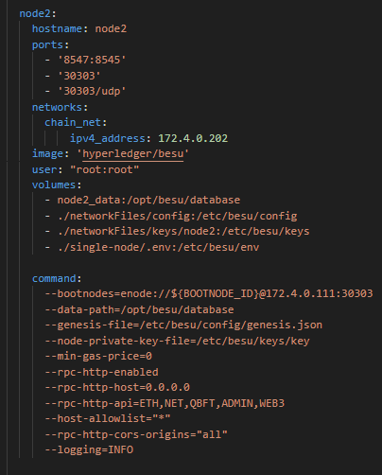
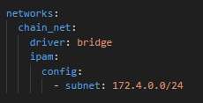
HYPERLEDGER BESU: QBFT Setting-up
Esponiamo le varie porte sul nostro sistema locale
- Porta : 8545 all' 8548 - Protocollo UDP porta : 30303 - Protocollo TCP porta: 30303 - Protocollo P2P porta : 30303
In questo caso specifico, per far comunicare i container tra di loro, creiamo una bridge network e assegnamo ad ogni nodo un'indirizzo IP : - BOOTNODE : 172.4.0.111 - NODE 1 : 172.4.0.201 - NODE 2 : 172.4.0.202 - NODE 3 : 172.4.0.203

Slide 28
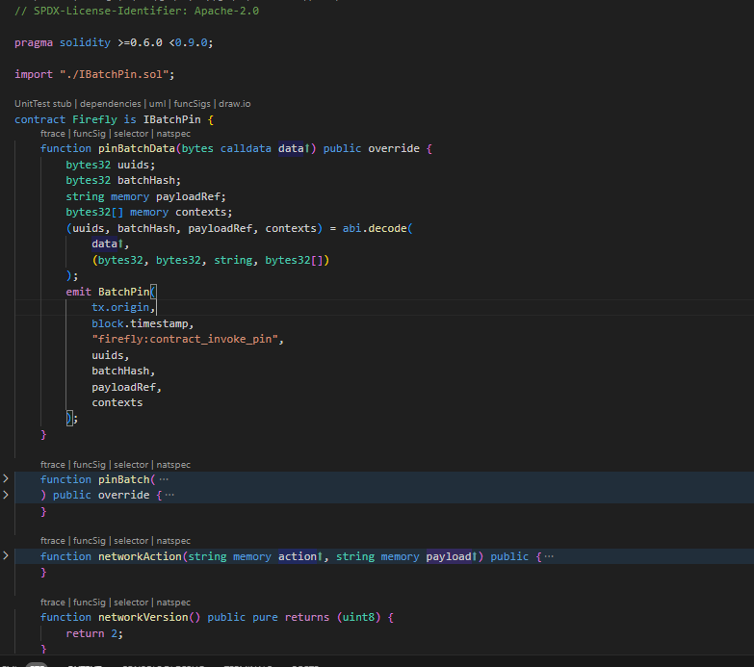
HYPERLEDGER BESU e FireFly Smart Contract Batch Pin
Compilazione dello Smart contract
Deploy sulla rete di Besu con Truffle o HardHat
Salvataggio dell'Address dello Smart Contract deployato
Inizializzazione degli Stack di FireFly Parametri da tenere in considerazione : - Blockchain-node "remote-rpc" - Chain-id, Contract-Address - Remote-node-Url
ff init ethereum filiera-token 4 --block-period 2 --blockchain-connector "evmconnect" --blockchain-node "remote-rpc" --chain-id 1337 --contract-address "0xb9A219631Aed55eBC3D998f17C3840B7eC39C0cc" --remote-node-url "http://host.docker.internal:8545/"

Slide 29
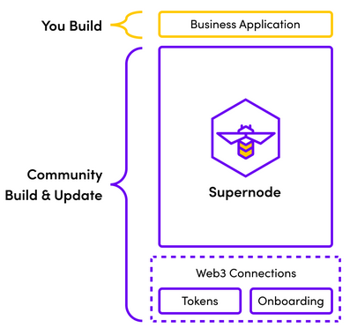
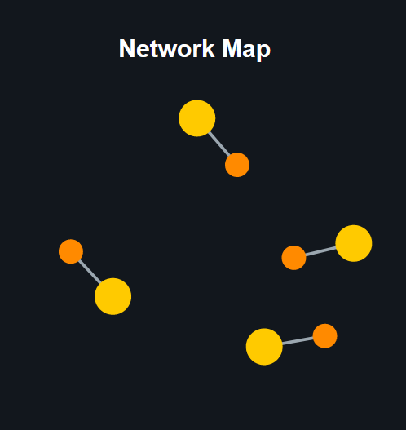
LA NOSTRA RETE
Stack Firefly

Slide 30
03
SMART CONTRACTS

Slide 31
MICROSERVIZI: MILKHUB
MilkHub
Service
InventoryService
Storage
InventoryStorage

Slide 32
MICROSERVIZI: CHEESEPRODUCER
CheeseProducer
Service
BuyerService
InventoryService
Storage
BuyerStorage
InventoryStorage

Slide 33
MICROSERVIZI: RETAILER
Retailer
Service
BuyerService
InventoryService
Storage
BuyerStorage
InventoryStorage

Slide 34
MICROSERVIZI: CONSUMER
Consumer
Service
BuyerService
Storage
BuyerStorage

Slide 35
MICROSERVIZI: Transaction Manager
MilkHub
TransactionBuyMilkBatch Product
CheeseProducer
CheeseProducer
TransactionBuyCheese Product
Retailer
Retailer
TransactionBuyCheesePiece Product
Consumer

Slide 36
DApp: FILIERA-TOKEN
Service
Buyer Service
Service
MilkHub
Transaction Buy MilkBatch
CheeseProducer
Inventory Service
Transaction Buy Cheese
Inventory Service
Service
Service
Retailer
Consumer
Transaction
Buy
CheesePiece
Inventory Service
Buyer Service
Buyer Service

Slide 37


DESIGN PATTERN: ETERNAL STORAGE
Service
Storage

Slide 38
04
SICUREZZA

Slide 39
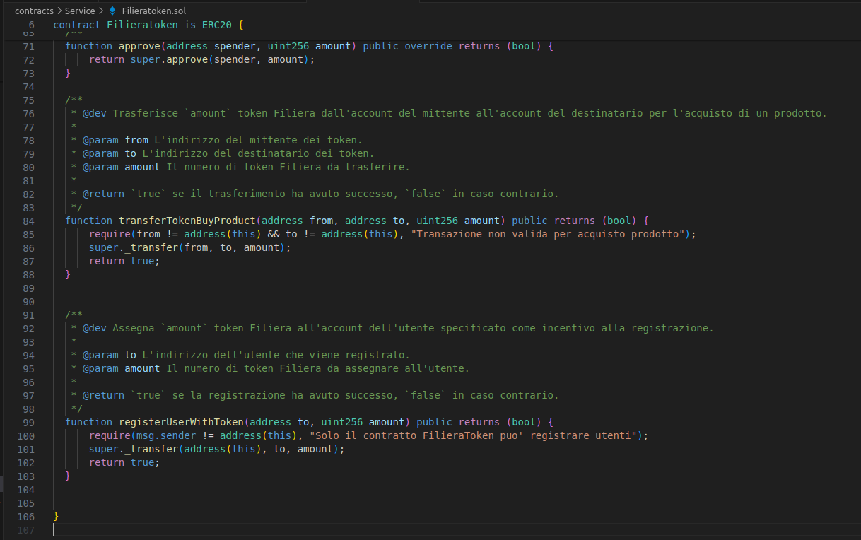

DESIGN PATTERN: SECURE ETHER TRANSFER

Slide 40


JWT: JSON Web Token
login
generate
logout
invalidate
blacklist
invalidate
validate
false
Try to Call API Method
true
Call API Method
API

Slide 41
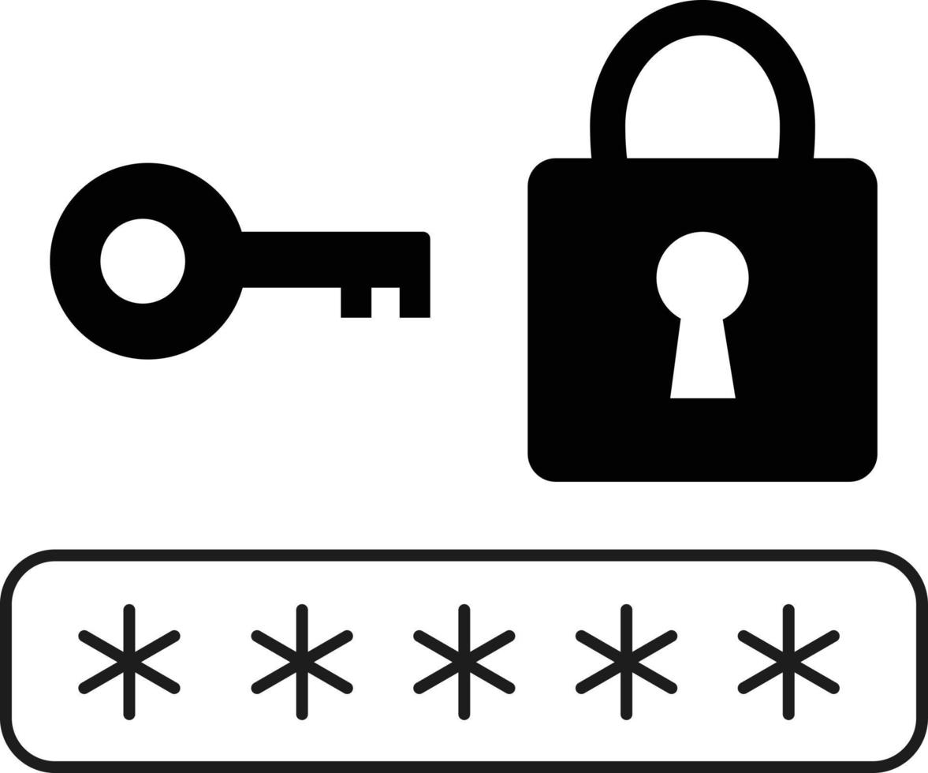
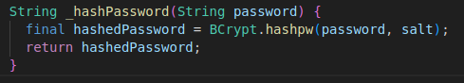
BCrypt con Salt nascosto

Slide 42
05
FUNZIONALITA’ PRINCIPALI

Slide 43
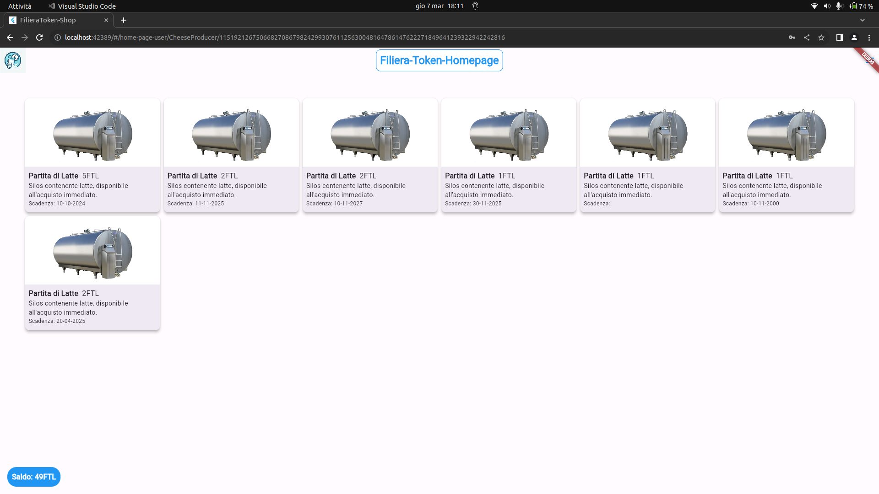
Transazione: Selezione prodotti

Slide 44
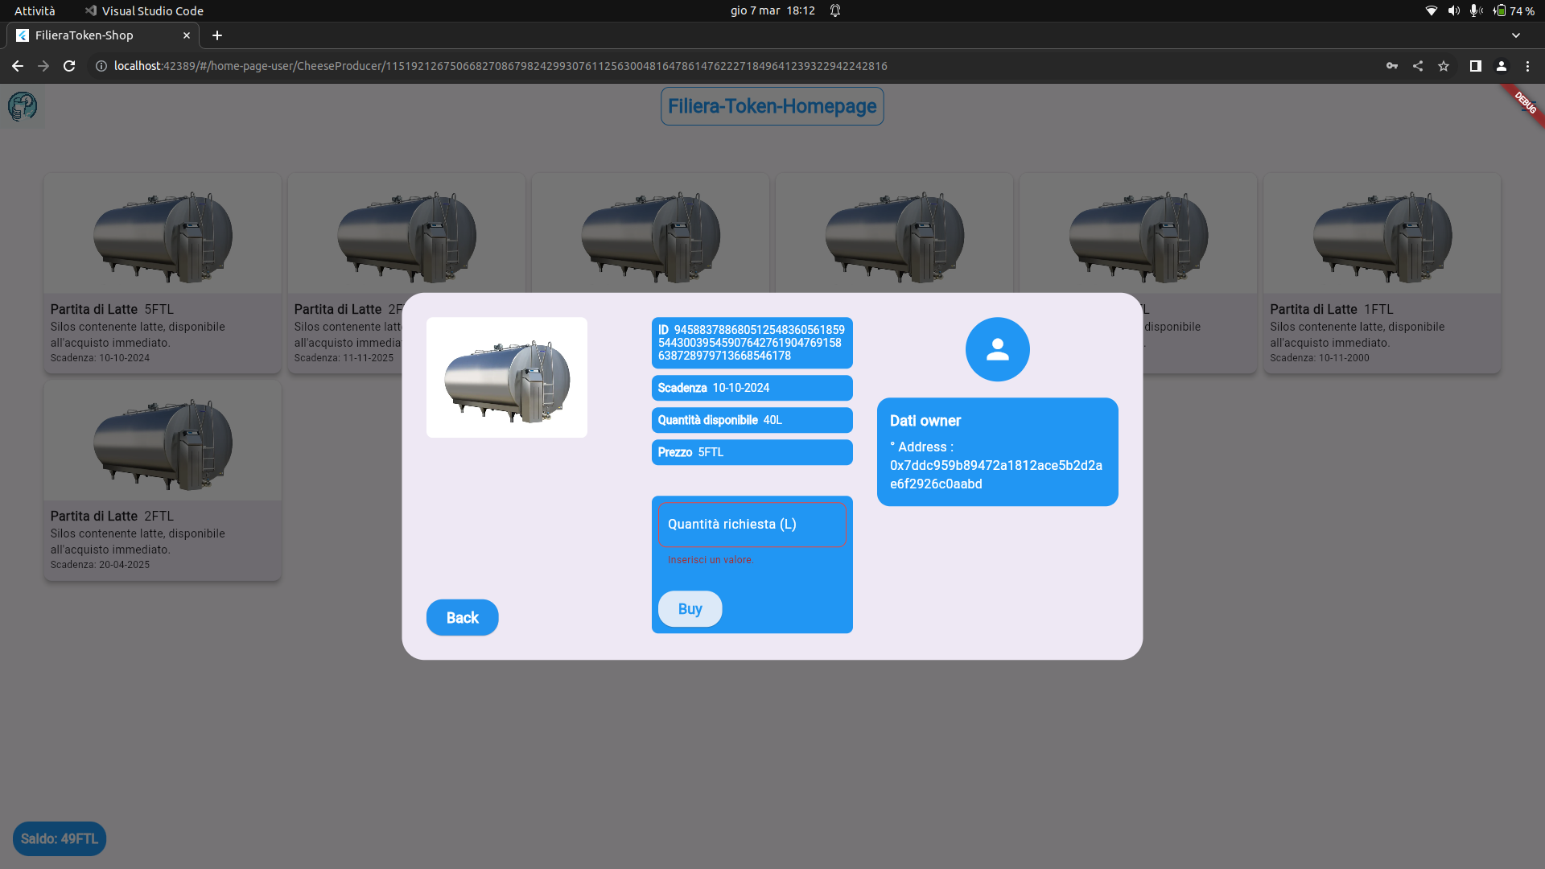
Transazione: Acquisto

Slide 45
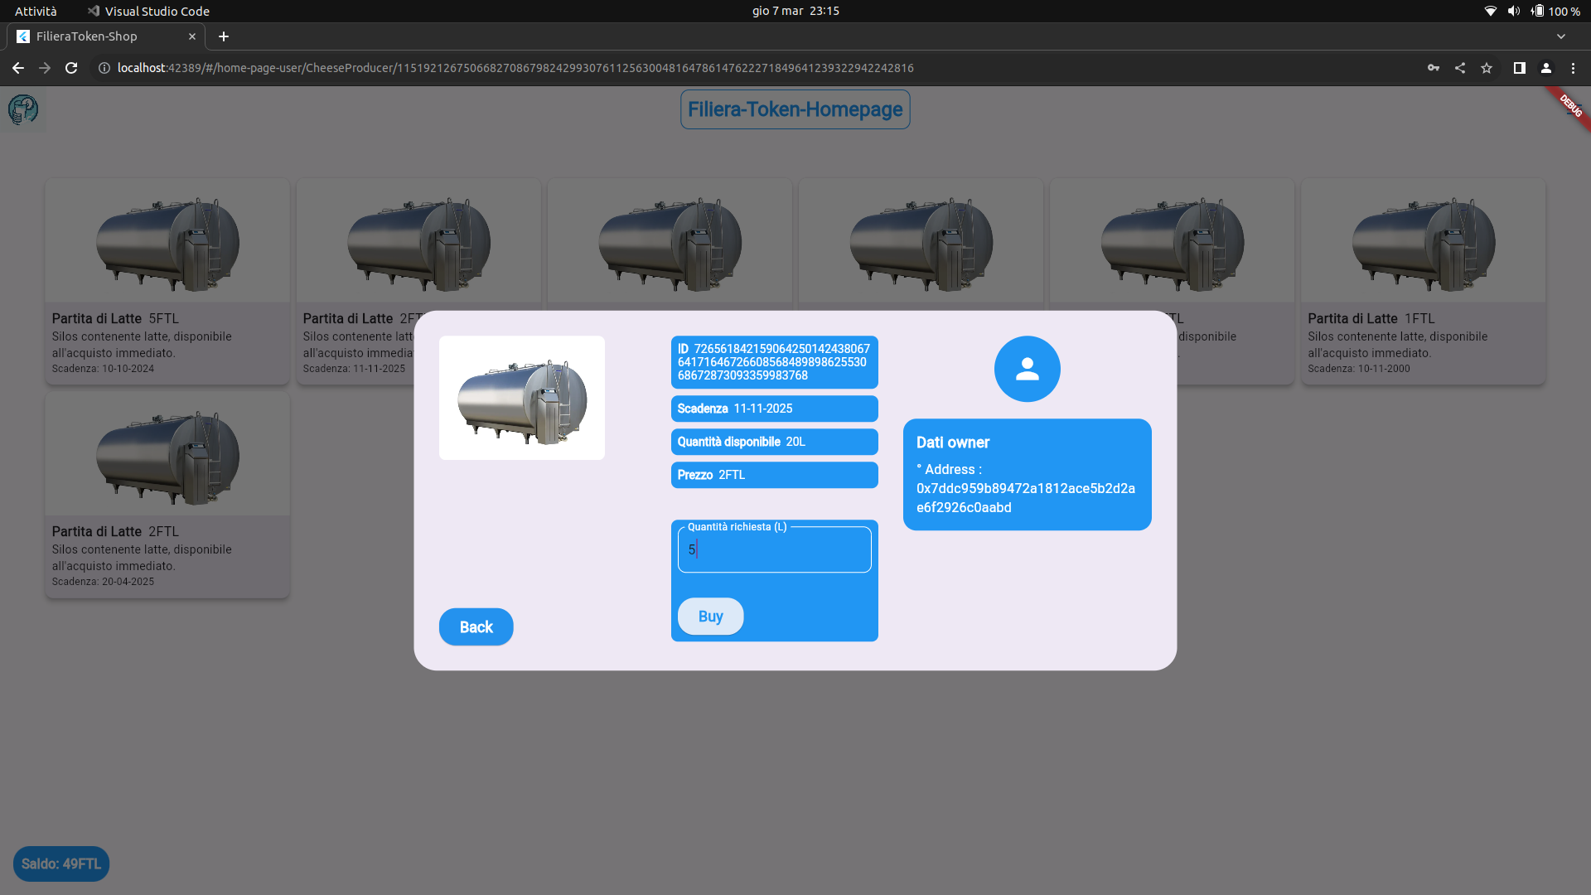
Transazione: Acquisto

Slide 46
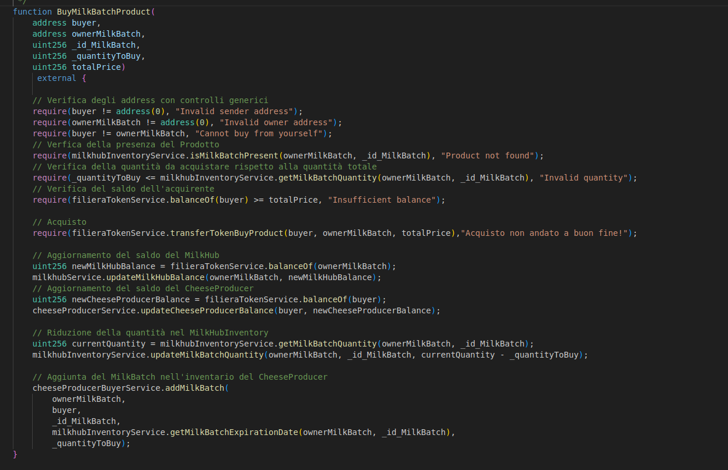
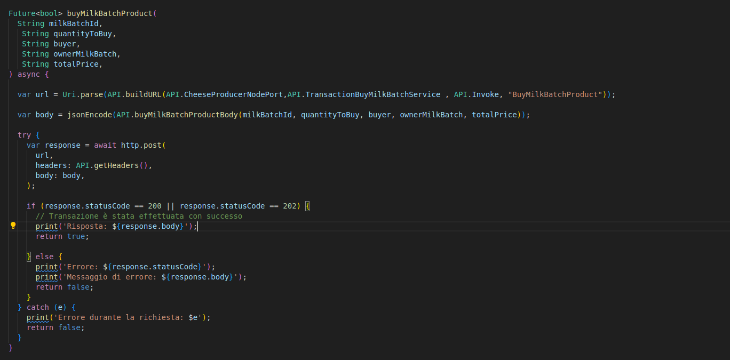
Transazione: Acquisto
TransactionBuyMilkBatch Product
Call buy
Call buy
API

Slide 47
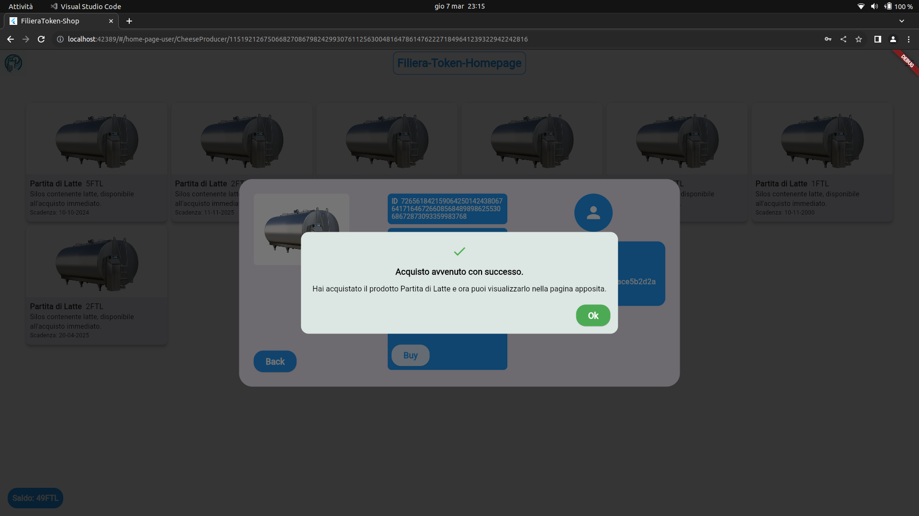
Transazione: Acquisto

Slide 48
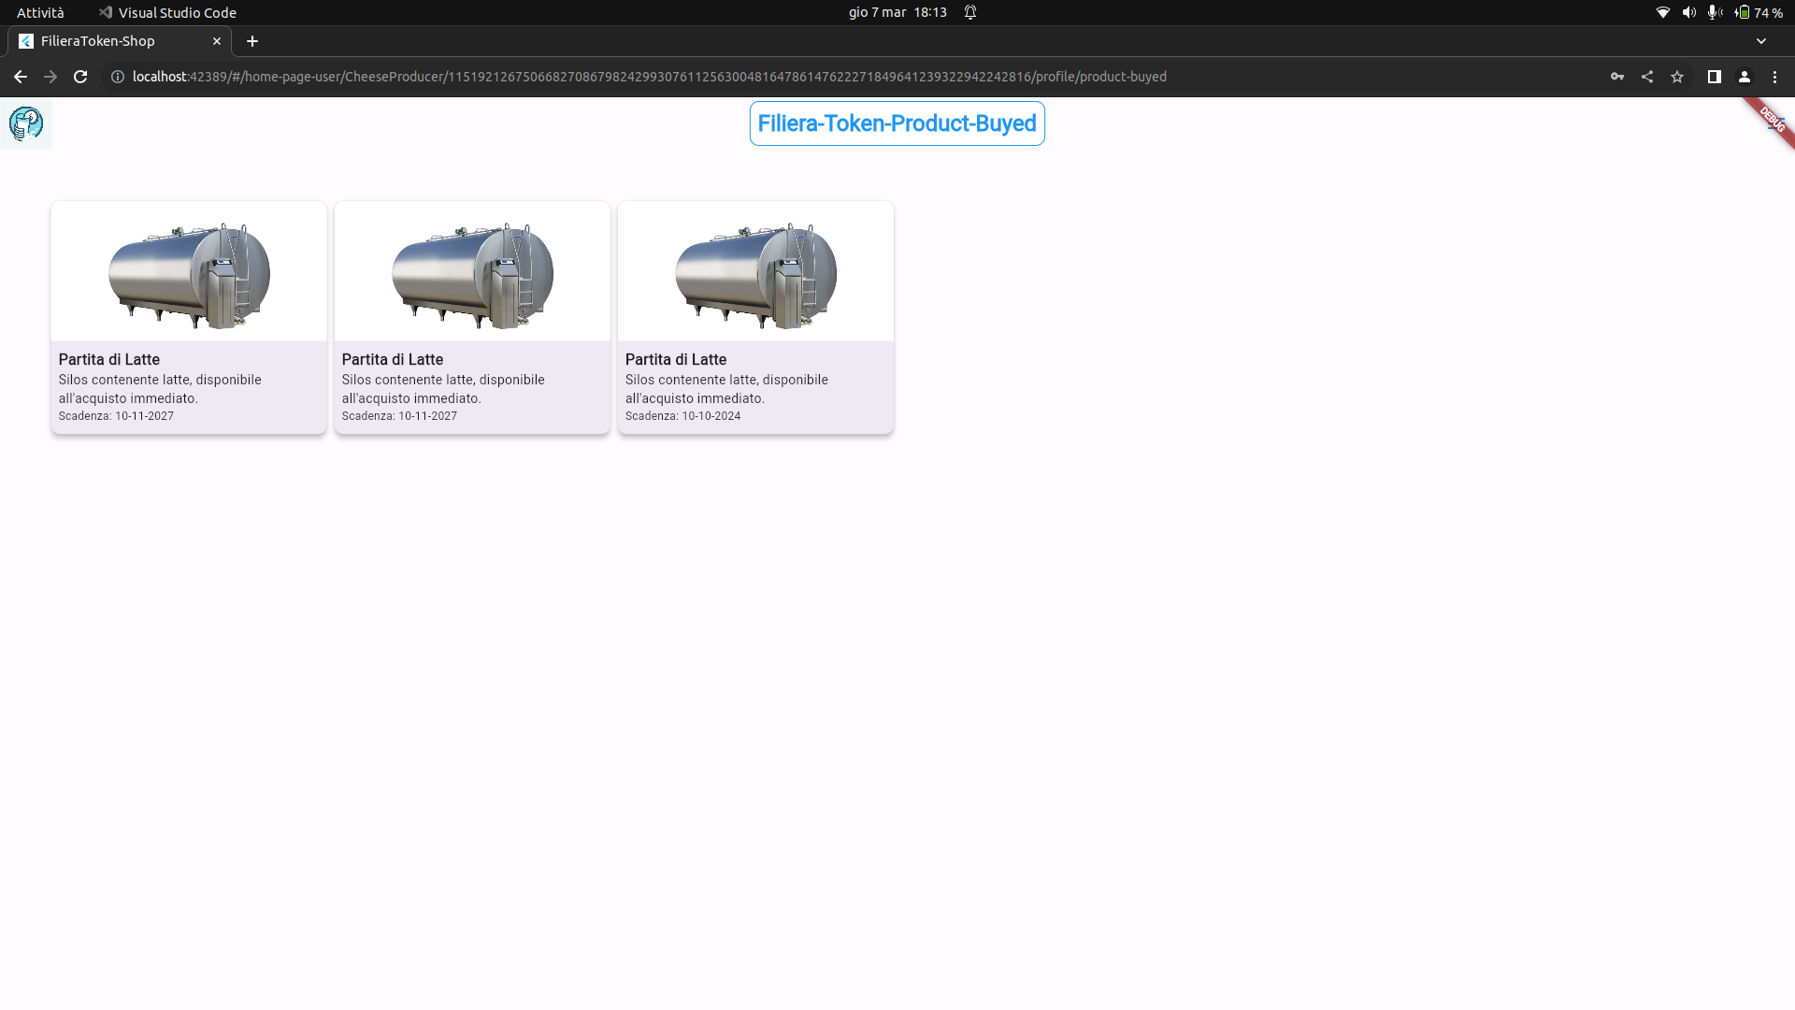
Conversione prodotti: Selezione

Slide 49
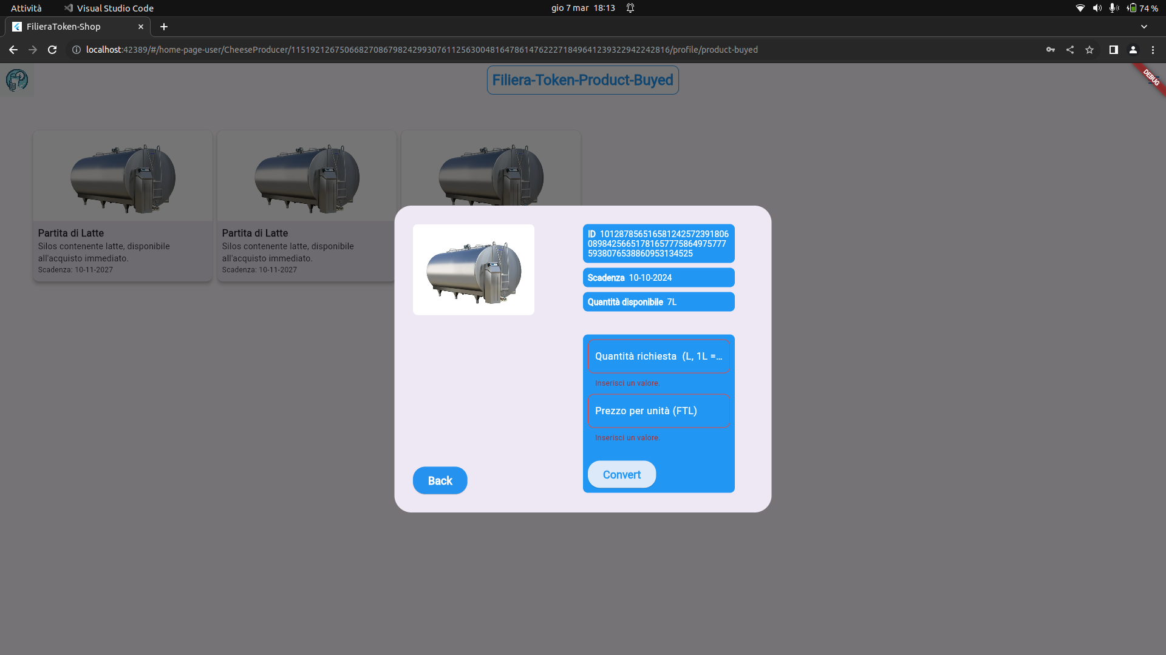
Conversione prodotti: Selezione

Slide 50

Conversione prodotti: Conversione

Slide 51
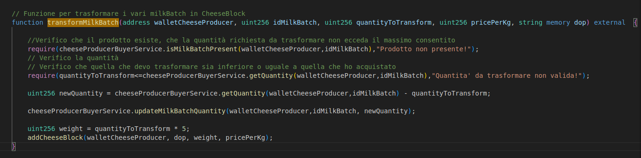
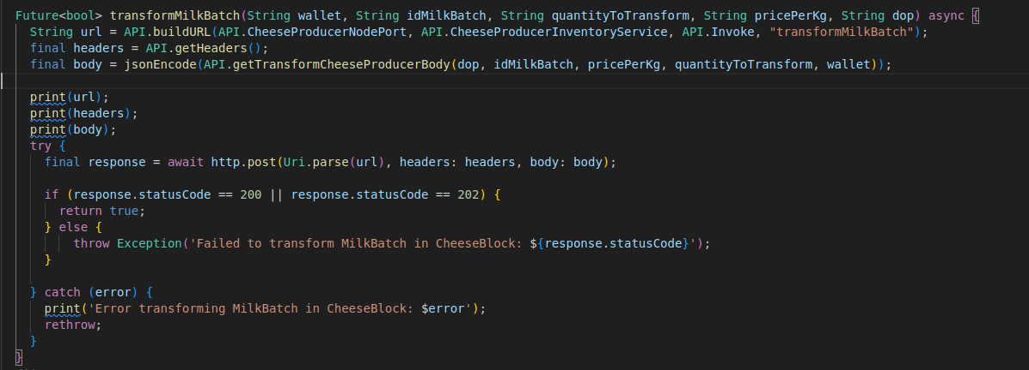
Conversione prodotti: conversione
CheeseProducerInventoryService
Call transform
Call transform
API

Slide 52
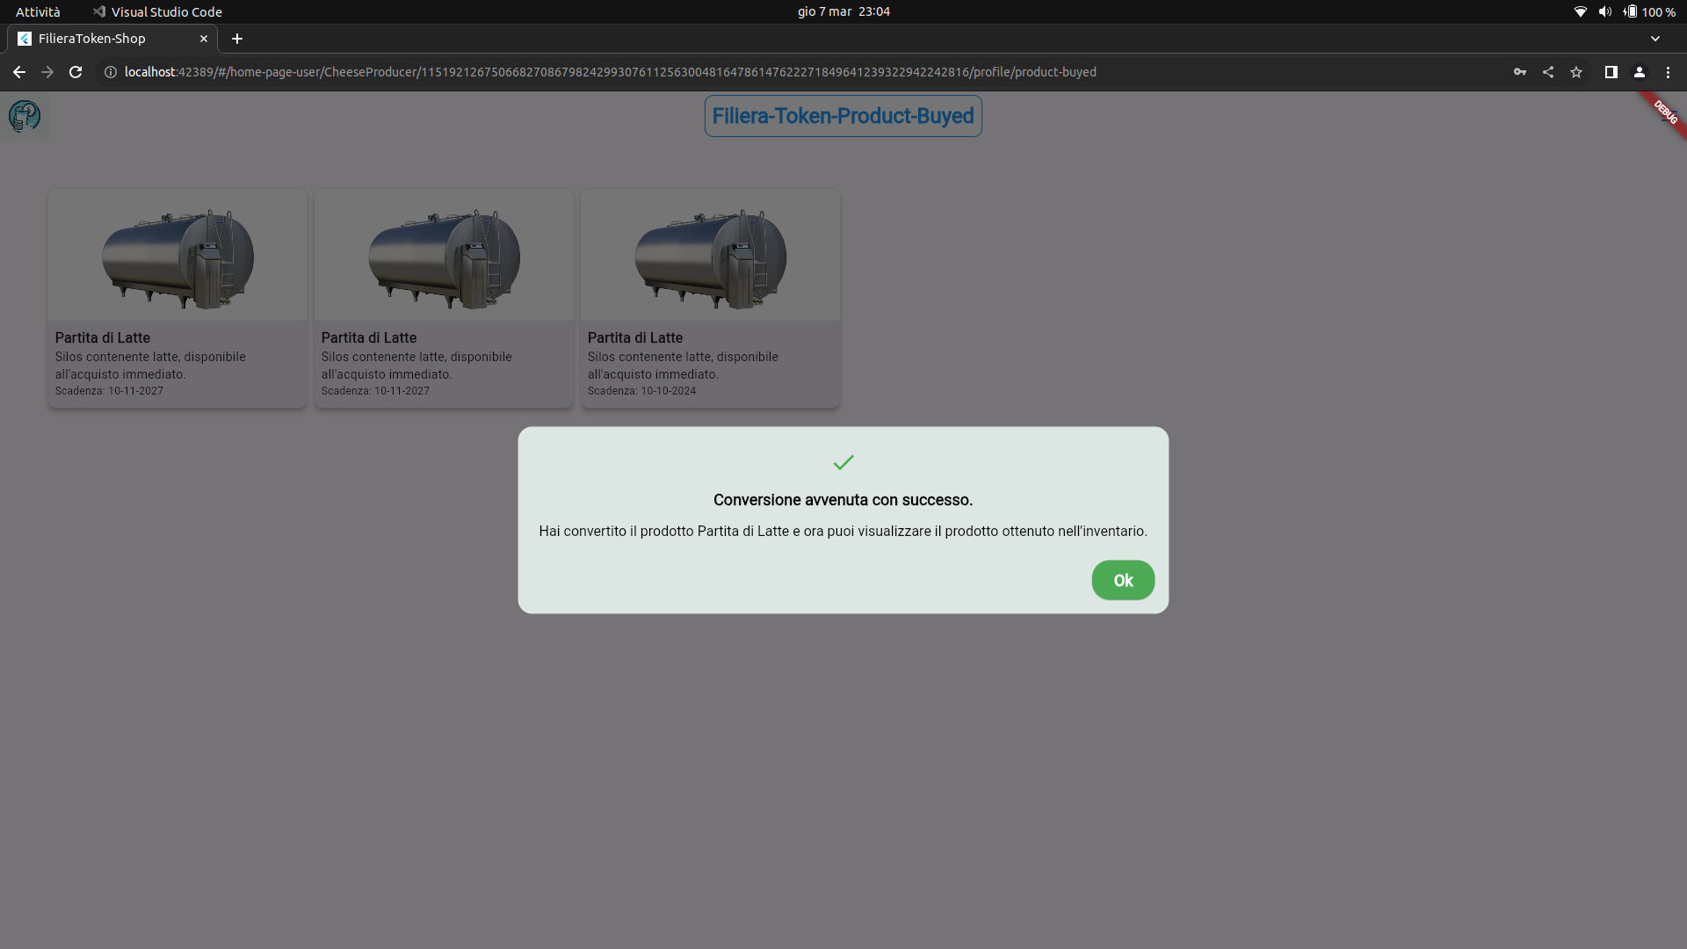
Conversione prodotti: conversione

Slide 53
06
CONCLUSIONI

Slide 54



Sviluppi futuri
Miglioramento della UI/UX
Cronologia Eventi

Slide 55
GRAZIE PER L’ATTENZIONE!
Umberto Della Monica
Gerardo Leone

